Slide 1
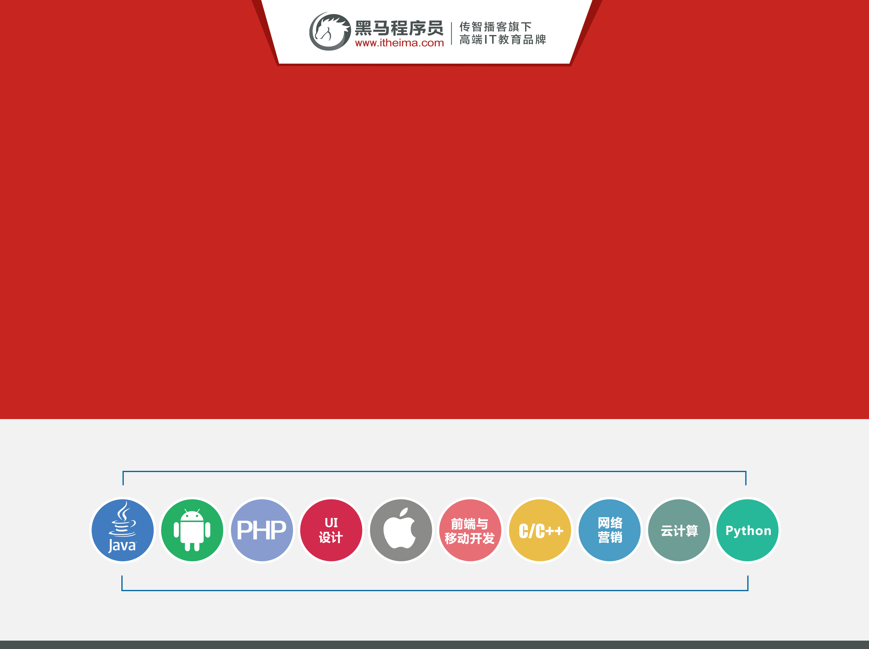
数据挖掘

Slide 2
课程概要
数据挖掘
基础
环境
基础库
提升
机器学习
深度学习
金融数据分析与挖掘

Slide 3
每日目标
1、了解金融市场基础知识
如市场划分、交易所、证券公司
2、掌握金融产品区别和特点
3、了解股票的分类、价格、名称
4、了解股票交易的流程要点
5、了解投资分析方法的类别
6、掌握股票数据的基本处理，K线图、重采样、数据获取

Slide 4
第四天 股票数据基础
什么是金融市场
股票基础
投资分析方法基本介绍
股票数据的种类
股票数据的存储

Slide 5



Slide 6
什么是金融市场
定义：通常狭义的金融市场特指有价证券（股票、债券）发行和流通的场所
包括：银行、投资银行（证券公司）、保险公司、基金等
注：股票、债券是用来资本流通的金融产品，广义上的金融市场还包含货币市场，其中代表性的是期货市场等

Slide 7
不管是资本市场，还是货币市场，都是可以提供给投资
者投资的地方，其中货币市场以期货为代表的适合短期
投资，而以股票代表的证券市场适合长期投资！

Slide 8
金融市场交易程序划分
发行市场：又称为处理新发行证券的金融市场，
筹集资金的公司、政府或公共部门通过发行新的股
票和债券来进行融资 。
流通市场：又称二级市场，是指已经发行的证券
进行转让、交易的市场。

Slide 9
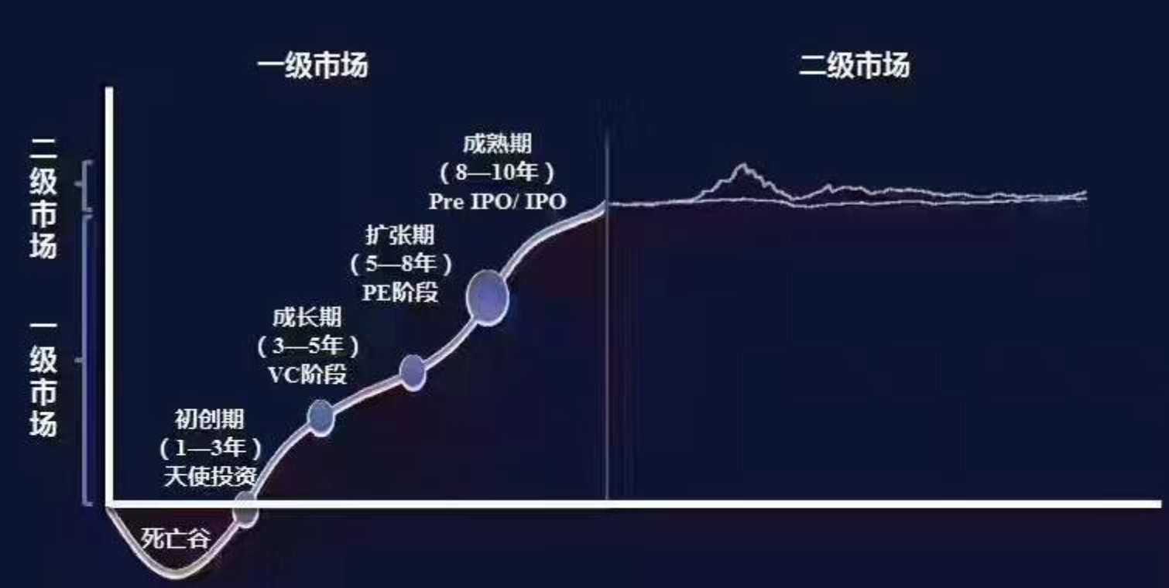

Slide 10

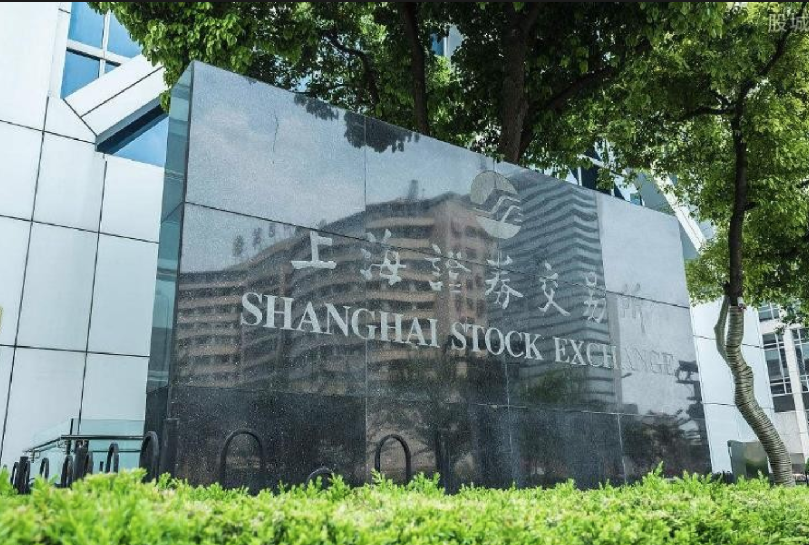

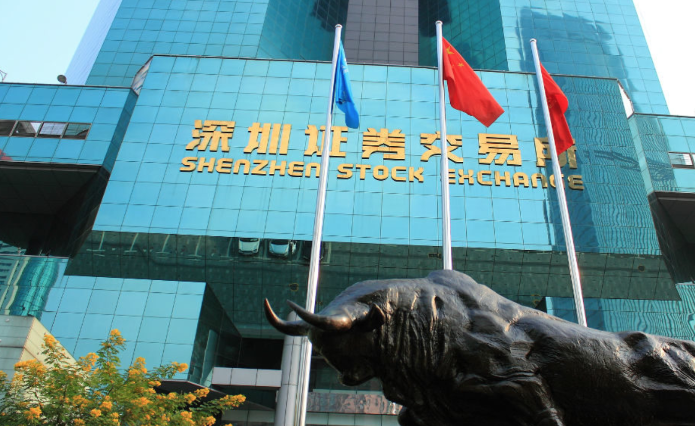
证券交易所：买卖股票、公司债、公债等有价证券的市场

Slide 11

证券公司：可以承销发行、自营买卖或
自营兼代理买卖证券

Slide 12
股票和债券的区别
 | 股票 | 债券
优点 | 1.投资收益高。 2.能降低购买 力的损失。股东获得的股利可 全部或部分抵 消通货膨胀带 来的购买力损 失。 | 1.安全性高。 国债及有担保 的公司债、企业 债几乎没有什 么风险。 2.收益稳定。
缺点 | 风险高 | 收益率低
注：政府、公司等发行股票、债券目的为了进行融资、发展等

Slide 13
期货
期货的特点

Slide 14
股票
1、什么是股票
2、股票类型
3、股票代码
4、股票交易与股票的价格

Slide 15
什么是股票
股票，是股份公司签发的证明股东所持股份的凭证，
代表了股东对股份公司净资产的所有权。

Slide 16
股票分类
按股东权利分类，股票可分为普通股、优先股和后配股
根据上市地区可以分为，我国上市公司的股票有A股、
B股。H股、N股和S股等的区分。这一区分主要依据股
票的上市地点和所面对的投资者而定
根据业绩也分为：ST股、垃圾股、蓝筹股 等
蓝筹股
股票市场上，那些在其所属行业内占有重要支配性地位
、业绩优良，成交活跃、红利优厚的大公司。

Slide 17
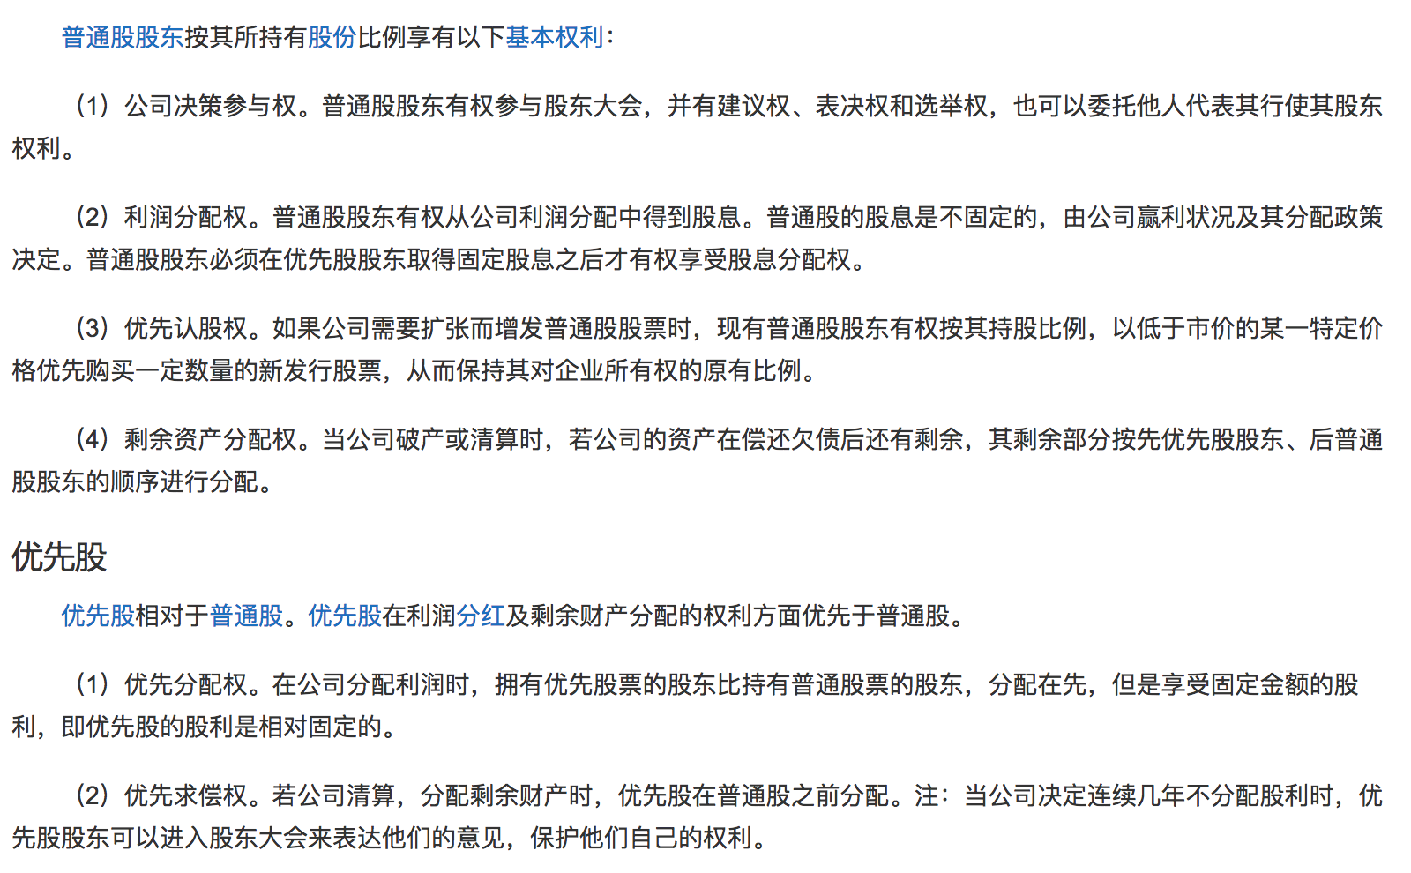
关于普通股、优先股

Slide 18
A股
A股即人民币普通股票。它是由我国境内的公司发行，
供境内机构、组织或个人(不含港、澳、台投资者)以
人民币认购和交易的普通股股票。
特点： A股不是实物股票，以无纸化电子记帐，实行
T+1交易制度
注：了解B股、H股、S股、N股等， B股是以美元港元计
价，面向境外投资者发行，但在中国境内上市的股票

Slide 19
中国资本市场层次划分
1、主 板：市场占有率高、规模较大、基础较好、高收益、低风险的大型优秀企业。
2、中小板：主要服务于即将或已进入成熟期、盈利能力强、但规模较主板小的中小企业。
3、创业板：是以自主创新企业及其他成长型创业企业为服务对象，主要为“两高”、“六新”企业，即高科技、高成长性、新经济、新服务、新农业、新能源、新材料、新商业模式企业。
4、新三板：主要为创新型、创业型、成长型中小微企业发展服务。

Slide 20
在选择购买股票的时候，有时候会根据划分依据去选择
特定指数、行业、板块下的股票！！！

Slide 21
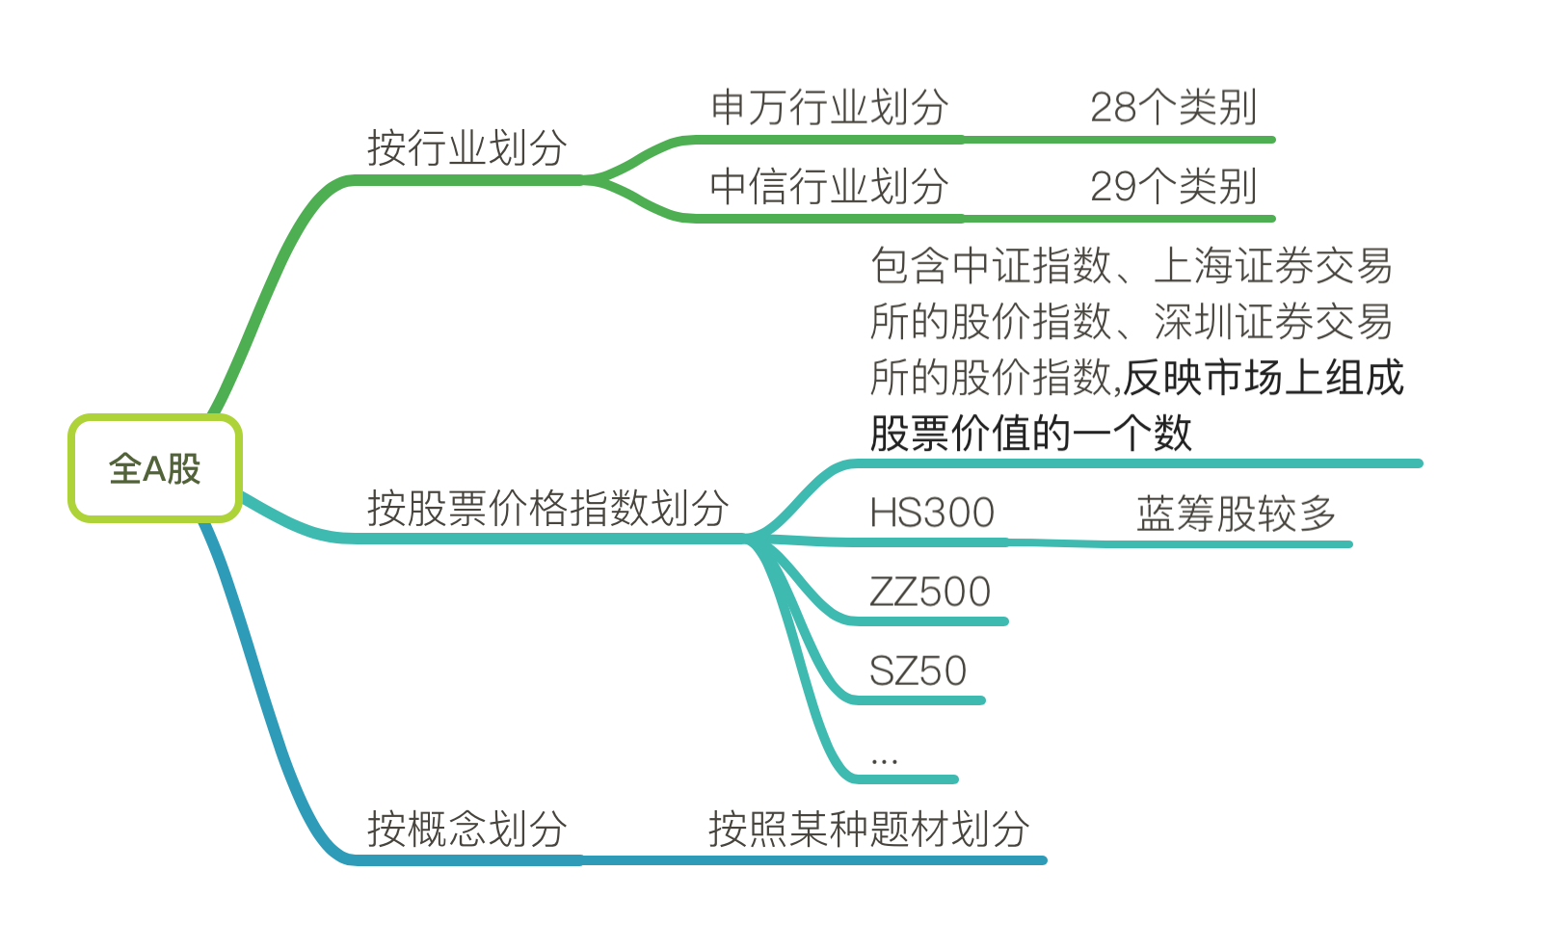

Slide 22

财经资讯及全球金融市场行情查询软件

Slide 23
股票代码
股票代码用数字表示股票的不同含义。股票代码除了区分各种股票，也有其潜在的意义，比如600***是上交所上市的股票代码，6006**是最早上市的股票，一个公司的股票代码跟车牌号差不多，能够显示出这个公司的实力以及知名度
注：
1、沪市A股票买卖的代码是以600、601或603打头
2、深市A股票买卖的代码是以000打头，其中中小板代码以002打头，
创业板股票代码以300打头

Slide 24
股票的交易
1、开户
2、股票交易时间与过程
3、股票交易的手续费用
Notes:
https://baike.baidu.com/item/A%E8%82%A1

Slide 25
开户
查看资料

Slide 26
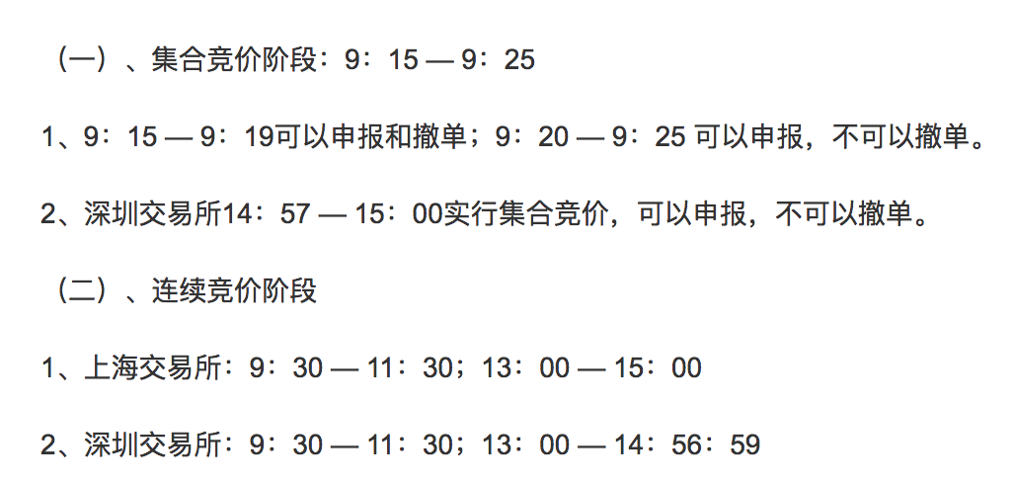

Slide 27
股票的价格
股票价格（Stock Price）又叫股票行市，是指股票在证券
市场上买卖的价格。股票在流通市场上的价格，才是完全
意义上的股票的市场价格
注：股票发行价格=市盈率还原值×40%+股息还原率×20%+每股净值×20%+
预计当年股息与一年期存款利率还原值×20%，影响股票价格的因素有很多，如
企业因素、盈利情况、净资产、市场、行业等

Slide 28
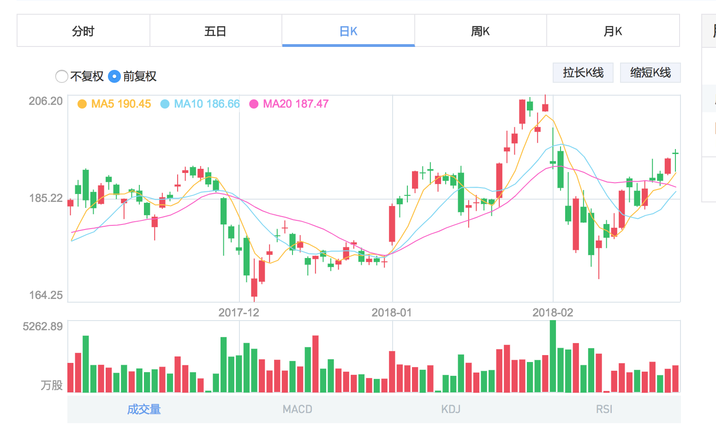

Slide 29
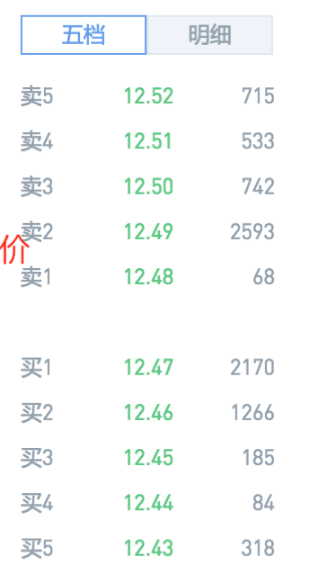

Slide 30
投资分析方法基本介绍(了解)
1、技术分析
2、基本面分析
注：在量化投资当中还会详细介绍

Slide 31
技术分析是指研究过去金融市场的资讯（主要是经由使用图表）来预测价格的趋势与决定投资的策略。技术分析师相信有所谓的价格趋势，K线图、移动平均线以及技术指标应用于股票或期货投资当中
注：一些机构中经验丰富的技术分析师(交易员)，可能会获得很好
的收益。很多散户也比较多技术分析，但缺乏丰富的经验等

Slide 32
基本面分析又称基本分析，是以证券的内在为依据，着重于对影响证券价格及其走势的各项因素的分析，宏观数据、市场行为、企业财务数据、交易数据等进行分析，以此决定投资购买何种证券及何时购买。
注：大型的券商、投资机构大多数投资股票使用基本面分析方式
量化投资中基本面分析得益于一些市场理论的提出

Slide 33
关于国内市场与国外市场的一些对比

Slide 34
股票数据处理
1、获取股票数据的接口
2、交易数据
3、股票K线图
4、案例：pandas重采样数据
5、基本面数据

Slide 35
获取股票数据的接口
免费好用的：Tushare
收费、齐全的、指标全的：wind
还有一些量化平台也会提供数据，但只限
在平台上使用

Slide 36
1、交易数据
股票在流通市场上的价格，才是完全意义上的股票的市场价格，一般称为股票市价或股票行市。股票市价表现为开盘价、收盘价、最高价、最低价等形式。其中收盘价最重要，是分析股市行情时采用的基本数据。

Slide 37
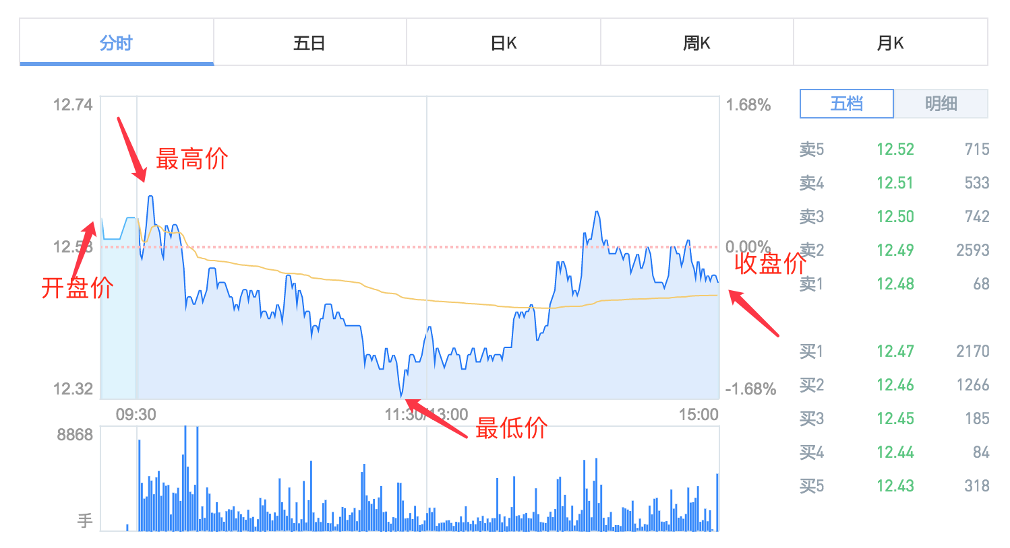

Slide 38
每天的交易日都会产生这样的数据，在每天的
数据里面除了这几个，还有很多其它的数据，比如
成交量、涨跌幅、换手率等

Slide 39
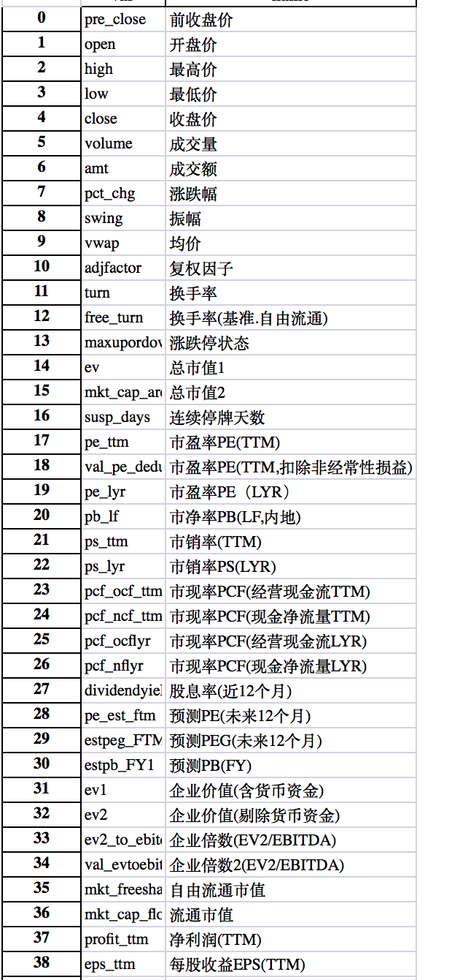

Slide 40
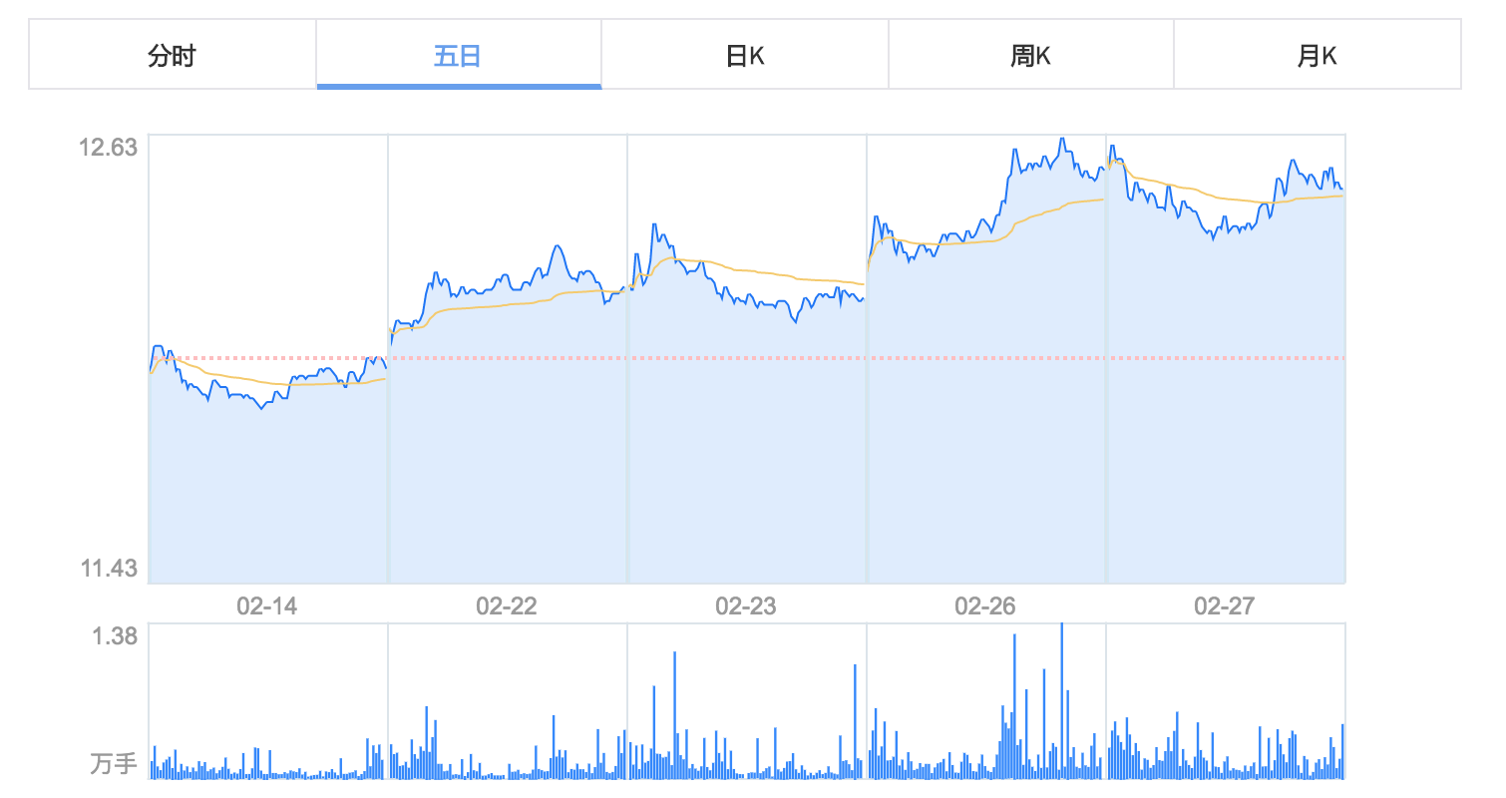
看下5天的数据（每天的价格波动）

Slide 41
不同的时间间隔看待股票数据变化，
会有不一样的发现！

Slide 42
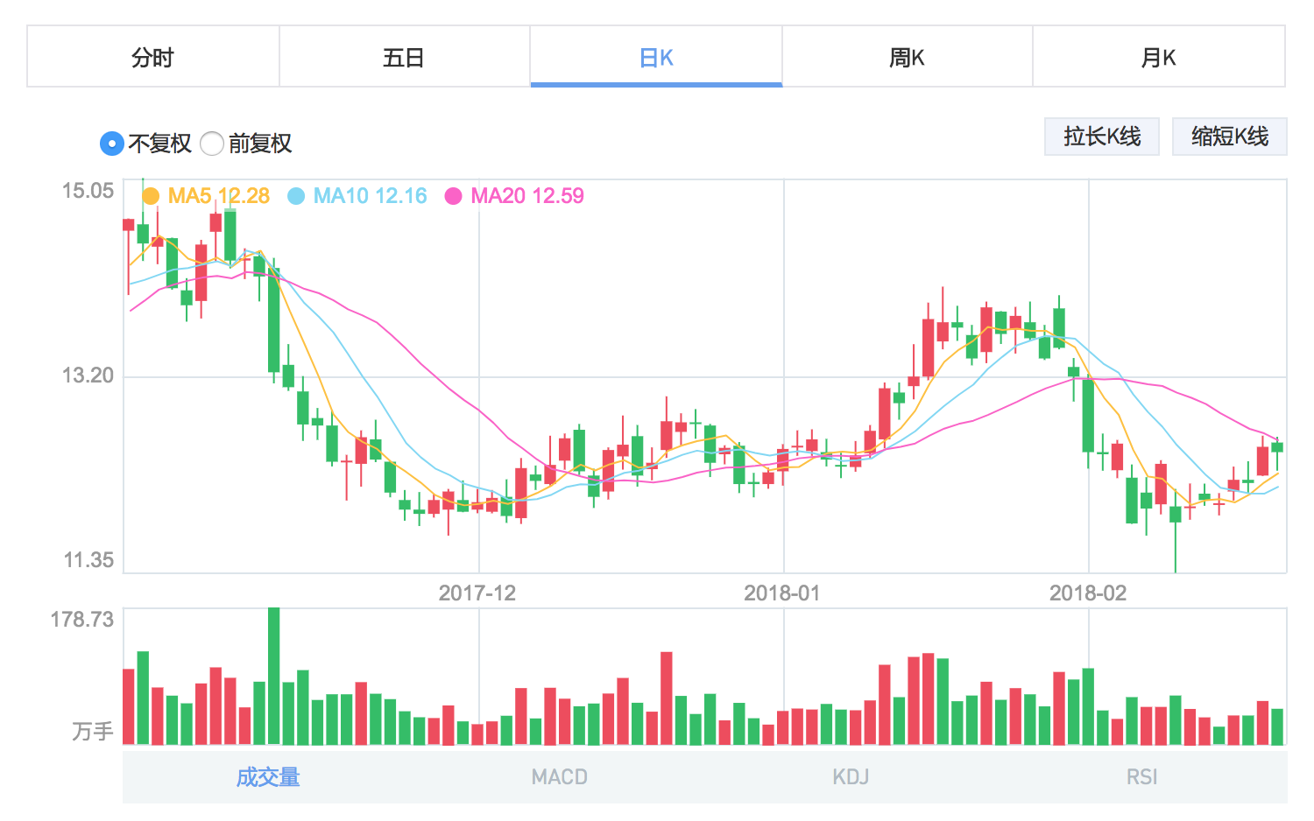
股票K线图

Slide 43
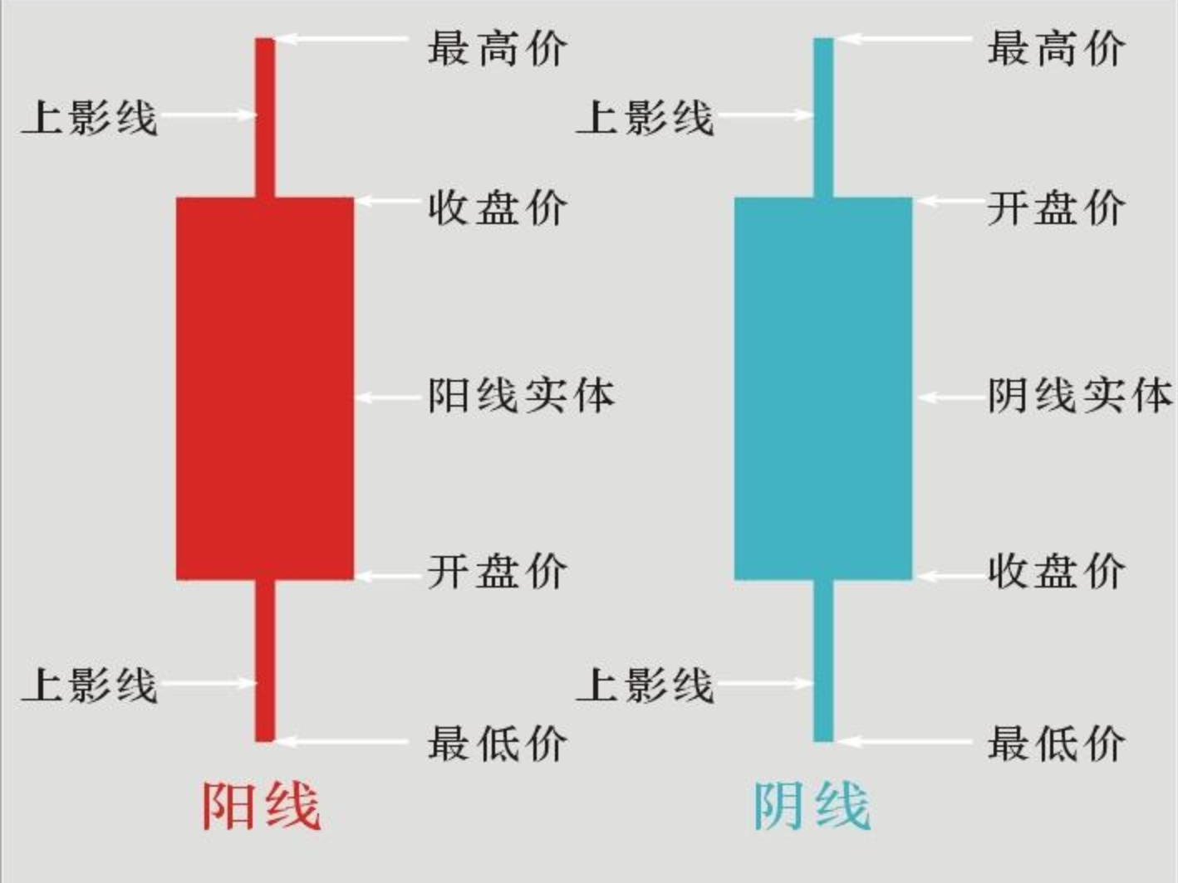
K线图图形态基本介绍
K线图这种图表源处于日本德川幕府时代，被当时日本米市
的商人用来记录米市的行情与价格波动，后因其细腻独到的
标画方式而被引入到股市及期货市场。

Slide 44
K线图的计算周期
K线的计算周期可将其分为日K线，周K线，月K线，年K线
注：周K线是指以周一的开盘价，周五的收盘价，全周最高价和全周最低价来画的K线图

Slide 45
很多网站提供了日线、周K线、月K线等周期数据，
但是最原始的只有日K线的数据。

Slide 46
案例：pandas重采样数据
DataFrame.resample(rule, how=None, axis=0,
fill_method=None, closed=None, kind=None,)
频率转换和时间序列重采样，对象必须具有类似日期
时间的索引（DatetimeIndex，PeriodIndex或TimedeltaIndex）

Slide 47
rule | 表示重采样频率，例如周’W’,月’M’,季度’Q’,5分钟’5min’,12天’12D’
how | 用于产生聚合值的函数名或数组函数，例如‘mean’、‘ohlc’、np.max等，默认是‘mean’，其他常用的值由：‘first’、‘last’、‘median’、‘max’、‘min’
axis=0 | 默认是纵轴，横轴设置axis=1
closed = ‘right’ | 在降采样时，各时间段的哪一段是闭合的，‘right’或‘left’，默认‘right’
fill_method = None | 升采样时如何插值，比如‘ffill’、‘bfill’等
kind = None | 聚合到时期（‘period’）或时间戳（‘timestamp’），默认聚合到时间序列的索引类型

Slide 48
那么日线、周线、月线等怎么切换标准

Slide 49
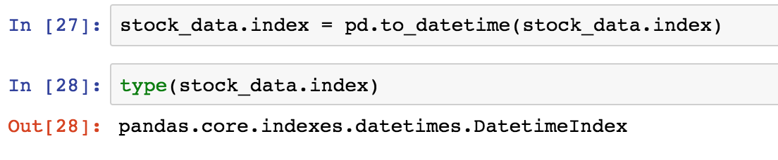

Slide 50
周线
大部分周线的指标是这个日线指标在这一周最后一个交易日的值。
比如周线的’close’应该等于这一周最后一天日线数据的‘close’,
但是有的指标是例外，比如周线的’high’应该等于这一周所有日线
‘high’中的最大值，周线的’volume’应该等于这一周所有日线
‘volume’的和。

Slide 52
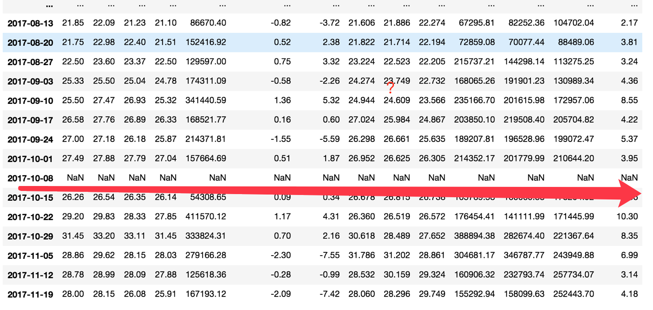

Slide 53
如何修改成月线呢？

Slide 54
交易数据指标
历史行情数据
复权历史数据

Slide 55
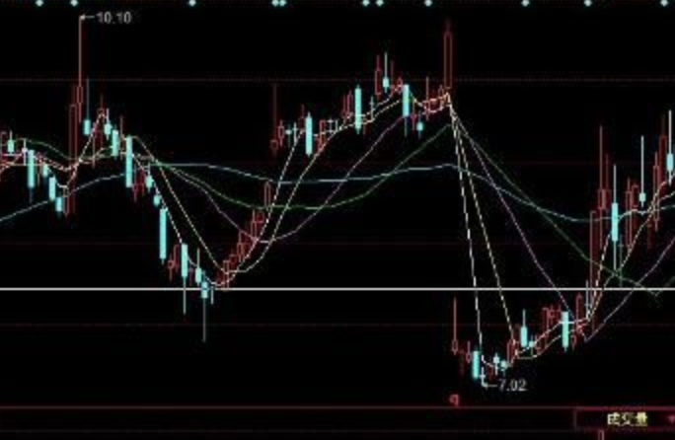
什么是除权数据

Slide 56
基本面数据
基本面数据是指对宏观经济、行业和公司基本情况的统计，
包括公司经营理念策略、公司报表等的分析。它包括宏
观经济运行态势和上市公司基本情况。

Slide 57
财务数据哪里来呢？

Slide 58
财务数据
财务指标分析，是指总结和评价企业财务状况与经营成果的分析指标，包括偿债能力指标、运营能力指标、盈利能力指标和发展能力指标。
注：公司财务每年会四次发布财务报表

Slide 59
基本面数据常见指标
股本情况
盈利能力数据
营运能力数据
成长能力数据
偿债能力数据
现金流量数据

Slide 60
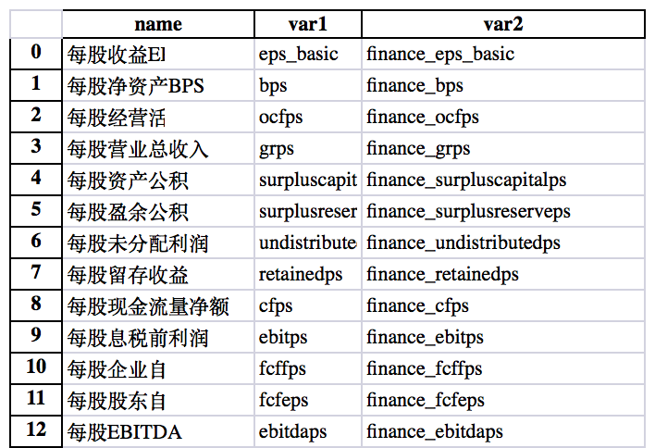
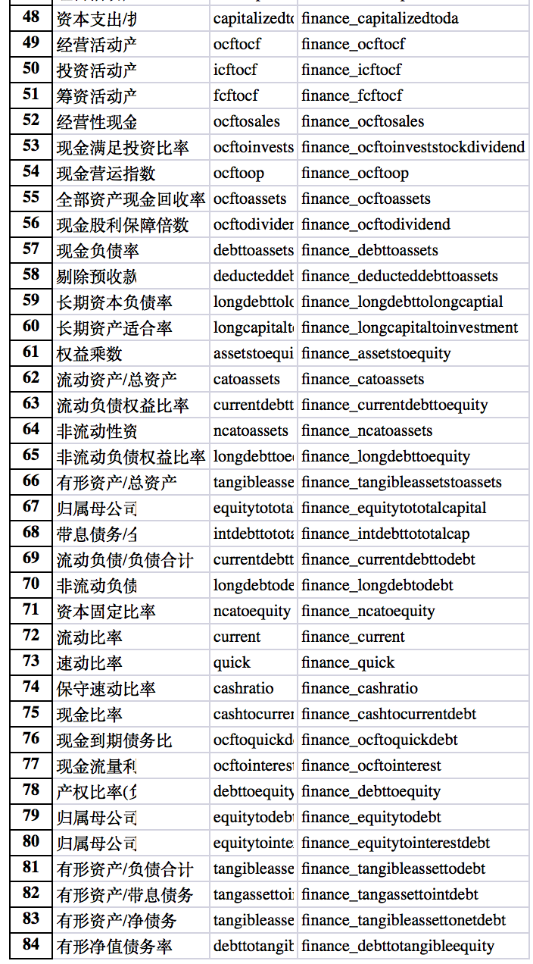
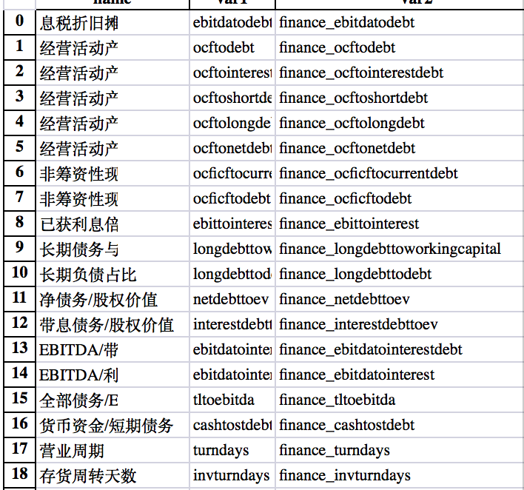

Slide 61
